Slide 1

REFLEXIONES BÍBLICAS
POSITIVISMO BÍBLICO VS POSITIVISMO HUMANISTA
CLIC PARA AVANZAR
Roby

Slide 2

Ciertamente, el ser positivo es algo que toda persona de bien anhela ser en la vida; en ello no hay discusión.
Sin embargo, antes de dar mayores alcances, quisiera compartir las siguientes frases que encontré por la red:

Slide 3

La confianza en sí mismo es el primer paso del éxito Ralph Waldo Emerson
El éxito consiste en confiar en ti, no depender de nadie y tener en mente que no hay nada imposible Donald Trump.
Si quieres llegar a donde la mayoría no llega, necesitas hacer algo que la mayoría de las personas no hacen.

Slide 4

Un hombre le preguntó una vez a su padre: Padre, ¿cómo voy a encontrar a la mujer correcta?
Su padre respondió: “Olvídate de encontrar a la mujer correcta, concéntrate en ser el hombre correcto.
Ten el coraje de seguir tu corazón y tu intuición. De algún modo ellos ya saben lo que realmente quieres ser.
Steve Jobs
Ayer fui inteligente y quise cambiar el mundo, hoy soy sabio y voy a cambiarme a mí mismo.

Slide 5

En estas frases, propios del positivismo humanista, se resalta el tener confianza en uno mismo para actuar y desenvolverse en la vida, lo cual es algo muy importante, no cabe duda.

Slide 6

Sin embargo hago esta reflexión: Al final de todo ¿Solamente cuenta la auto afirmación del hombre para conseguir sus logros y metas, prescindiendo de un SER SUPREMO quién es la causa primera de su existencia, a fin que el individuo tenga la fuerzas, vitalidad, inteligencia y creatividad necesarias para conducirse en este mundo?

Slide 7
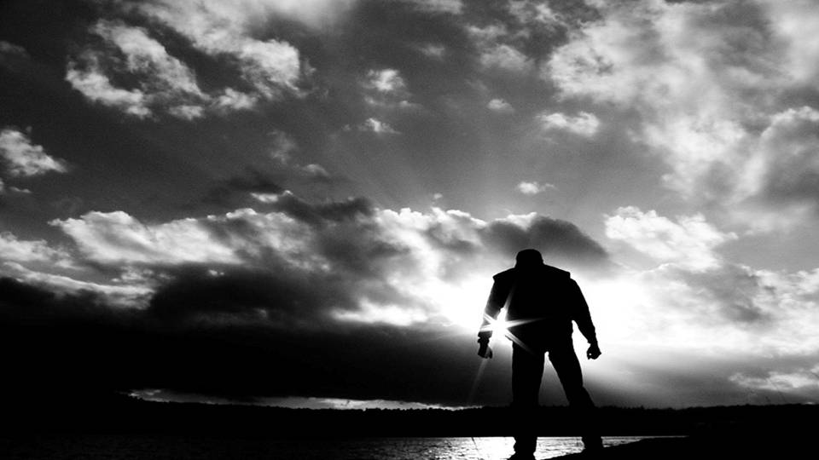
También podemos apreciar, a través de las frases citadas líneas arriba, que el positivismo humanista es netamente INDIVIDUALISTA, porque pasa por no depender de nadie, es decir, tiene por estandarte LA AUTOSUFICIENCIA.

Slide 8

La Biblia nos dice en Deuteronomio 8:11-14
“¹¹ Cuídate de no olvidarte de Yahveh tu Dios, para cumplir sus mandamientos, sus decretos y sus estatutos que yo te ordeno hoy;
¹² no suceda que comas y te sacies, y edifiques buenas casas en que habites,…..

Slide 9

¹³ y tus vacas y tus ovejas se aumenten, y la plata y el oro se te multipliquen, y todo lo que tuvieres se aumente;
¹⁴ y se enorgullezca tu corazón, y te olvides de Yahveh tu Dios,……..”

Slide 10

Deuteronomio 8:17-18, agrega:
“¹⁷ Y DIGAS EN TU CORAZÓN: MI PODER Y LA FUERZA DE MI MANO ME HAN TRAÍDO ESTA RIQUEZA.
¹⁸ Sino acuérdate de Yahveh tu Dios, porque él te da el poder para hacer las riquezas, a fin de confirmar su pacto que juró a tus padres, como en este día”.

Slide 11

Como hemos podido apreciar, Dios es quien le da al hombre la salud, la vitalidad, la fuerza, la seguridad, la inteligencia y creatividad para que éste pueda conseguir sus objetivos, incluso si el hombre no es consciente de ello ni mucho menos le dé las gracias a Dios por todos los logros y metas que obtiene.

Slide 12

El positivismo humanista llega a decir con bastante autosuficiencia, que el hombre puede obtener muchas cosas por más imposible que parezca, solo con llenar su mente de pensamientos positivos, al punto de que es muy común utilizar la frase: “Descubre el campeón que hay en ti”.

Slide 13

Sin embargo, la Biblia en Apocalipsis 3:17-18, le responde al pensamiento humanista:
¹⁷ Porque tú dices: Yo soy rico, y me he enriquecido, y de ninguna cosa tengo necesidad; y no sabes que tú eres un desventurado, miserable, pobre, ciego y desnudo.
¹⁸ Por tanto, yo te aconsejo que de mí compres oro refinado en fuego, para que seas rico, y vestiduras blancas para vestirte, y que no se descubra la vergüenza de tu desnudez; y unge tus ojos con colirio, para que veas”.

Slide 14

Si hay algo que distingue al pensamiento humanista positivo es afirmar que el hombre puede alcanzar un alto grado de moralidad con pautas de humana sabiduría, sin embargo el humanismo es incapaz de penetrar al área espiritual del hombre y escudriñarlo como lo escudriña Dios a través del Espíritu Santo, es decir, el pensamiento humanista no alcanza a discernir la naturaleza caída pecaminosa que todos los seres humanos tienen y que se exterioriza apenas tenemos uso de razón.

Slide 15

En otras palabras, el pensamiento positivo humanista no puede comprender que el hombre de por si tiene una tendencia natural al mal, y que la Biblia lo llama con nombre propio, PECADO, ya que es el mismo hombre quién viola los mandatos y preceptos de Dios de manera consciente o inconsciente, …….

Slide 16

….. por lo que el pensamiento humanista para paliar los problemas de conducta del hombre solo da recetas temporales de moralidad humana, pero no solucionan el problema de fondo, que es el pecado escrito en el corazón del hombre que lo esclaviza y lo obliga a cometer cosas que muchas veces no quiere hacer y que solo Jesucristo puede perdonar, quitar y limpiar a través de su bendita sangre derramada en la cruz del Calvario hace 2,000 años.

Slide 17

Por lo general, las personas cuya vida se rigen por el pensamiento positivo humanista practican un tipo de moralidad que en la mayoría de los casos nada tiene que ver con los mandatos de la Palabra de Dios, pues ellos tienden a hacer juicios de valor respecto de personas que no siguen el mismo estándar moral que ellos y que de alguna manera lo podemos comparar con el pasaje del Evangelio de Lucas 18: 9-14, que nos dice:

Slide 18

“⁹ A unos que confiaban en sí mismos como justos, y menospreciaban a los otros, [Jesús] dijo también esta parábola:
¹⁰ Dos hombres subieron al templo a orar: uno era fariseo, y el otro publicano.
¹¹ El fariseo, puesto en pie, oraba consigo mismo de esta manera: Dios, te doy gracias porque no soy como los otros hombres, ladrones, injustos, adúlteros, ni aun como este publicano;

Slide 19
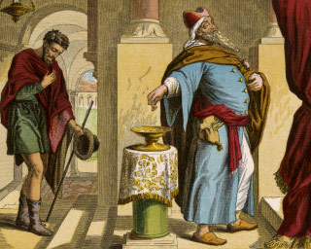
¹² ayuno dos veces a la semana, doy diezmos de todo lo que gano.
¹³ Mas el publicano, estando lejos, no quería ni aun alzar los ojos al cielo, sino que se golpeaba el pecho, diciendo: Dios, sé propicio a mí, pecador.
¹⁴ Os digo que éste descendió a su casa justificado antes que el otro; porque cualquiera que se enaltece, será humillado; y el que se humilla será enaltecido”.

Slide 20

Amado lector, muchas veces la persona cuya vida se rige por el pensamiento positivo humanista tiende a ser como el fariseo que señala las faltas y deficiencias de las personas que no tienen su mismo estándar moral, por lo que éstos en su opinión se creen más justos que aquéllos; sin embargo los moralistas no se dan cuenta que ellos también son pecadores como aquéllos a quienes juzgan.

Slide 21

Por algo la Palabra de Dios nos dice en Romanos 3:23 “por cuanto TODOS PECARON Y ESTÁN DESTITUIDOS DE LA GLORIA DE DIOS”.
Eso quiere decir que todo ser humano desde el más moralista hasta la persona que carece de dichos valores no pueden estar delante de la presencia de Dios, porque el pecado de ambos los enemista con Dios……..

Slide 22

y solo si ambas categorías de personas se arrepienten ante Dios y deciden recibir a Cristo como Señor y Salvador (según Romanos 10:9-10), solo en ese caso, se daría una reconciliación entre el pecador y Dios, a través de Jesucristo, de modo que el hombre tenga el calificativo de justo, no por mérito propio de sus buenas obras, sino que su justicia proviene por haber creído en Jesucristo, tal como atestigua Romanos 5:1, que dice “Justificados, pues, por la fe, tenemos paz para con Dios por medio de nuestro Señor Jesucristo”.

Slide 23

Apreciado lector, ahora comprende Ud. ¿Por qué Dios en Apocalipsis 3:17-18, dice a las personas autosuficientes que tienen cierta comodidad y logran un nivel de vida decorosa, que son desventurados, miserables, pobres, ciegos y desnudos?
Precisamente por su condición espiritual, ya que ellos no se dan cuenta que son pecadores.

Slide 24

Por eso Dios les recomienda en sentido espiritual que echen sobre sus ojos colirio para que vean bien (en este caso, que lean y escudriñen la Palabra de Dios, lo cual posibilitará que se abran sus ojos espirituales).
Les recomienda además, que se vistan de vestiduras blancas y el blanco es sinónimo de pureza, de que una persona decide voluntariamente apartarse de lo malo y obedecer la Palabra de Dios.

Slide 25

De las frases positivas que compartí líneas arriba, también se hace referencia de cómo llegar a ser el hombre correcto y para ello se menciona seguir lo que dicta tu mente o corazón así como tu intuición; y que la forma de ser sabio es cambiándose a sí mismo, antes que querer cambiar el mundo.

Slide 26

Al respecto, la Palabra de Dios dice en Proverbios 3:5-7
“⁵ Fíate de Yahveh de todo tu corazón, y no te apoyes en tu propia prudencia.
⁶ Reconócelo en todos tus caminos, y él enderezará tus veredas.
⁷ No seas sabio en tu propia opinión; teme a Yahveh, y apártate del mal;”

Slide 27

La Biblia es muy clara y precisa cuando nos dice que debemos guiarnos por lo que dice Dios en su Palabra y no por lo que diga nuestro propio corazón o mente, nuestra intuición, o nuestra humana sabiduría basada en el positivismo humanista.

Slide 28

Es más, la Biblia nos dice que obedecer la Palabra de Dios es reconocer a Dios en nuestra vida, pues gracias al conocimiento que tengamos de la Biblia, nos permitirá corregir nuestros propios pecados y errores, apartándonos del mal; y eso se llama andar en el temor de Yahveh, o sea, caminar respetando a Dios (Salmos 34:11-15).

Slide 29

Proverbios 1:7 sentencia que “El principio de la sabiduría es el temor de Yahveh”, entendiendo temor de Yahveh como respeto a Dios.
Ud. no necesita recurrir al positivismo humanista para ser sabio, pues con la Palabra de Dios Ud. puede alcanzar sabiduría de lo alto y por ello Santiago 3:17-18, sentencia:
^{“17} Pero la sabiduría que es de lo alto es primeramente pura, después pacífica, amable, benigna, llena de misericordia y de buenos frutos, sin incertidumbre ni hipocresía.
¹⁸ Y el fruto de justicia se siembra en paz para aquellos que hacen la paz”.

Slide 30

El positivismo humanista no reconoce a Dios en los caminos del hombre, porque para ellos significa que el hombre pierda autonomía, individualidad, autosuficiencia, por lo que jamás alcanzaría forjar su propio destino.
Y si por casualidad al positivismo humanista llega hablar de Dios, no le interesa hacer conocer la Palabra de Dios, por la simple razón de que el humanismo positivista tiene al hombre como un dios (con minúscula).

Slide 31

Y ¿Qué dice la Biblia acerca de la sabiduría humana? Santiago 3:15 sentencia: “porque esta sabiduría no es la que desciende de lo alto, sino terrenal, animal, diabólica”. Y dice que es diabólica, porque el hombre humanista, al igual que Satanás, quiere ser un dios dirigiendo su propia vida.

Slide 32

Por ello, 1º Corintios 3:18-20, nos dice:
“¹⁸ Nadie se engañe a sí mismo; si alguno entre vosotros se cree sabio en este siglo, hágase ignorante, para que llegue a ser sabio.
¹⁹ Porque la sabiduría de este mundo es insensatez para con Dios; pues escrito está: El prende a los sabios en la astucia de ellos.
²⁰ Y otra vez: El Señor conoce los pensamientos de los sabios, que son vanos”.

Slide 33

En cambio el positivismo bíblico tiene como centro y paradigma al Dios hecho hombre, Jesucristo. Por ello, el positivismo bíblico considera y reconoce que la fuerza, vitalidad, inteligencia, sabiduría, competencia, creatividad y demás talentos naturales que pueda tener el hombre es atribuible a Dios. En ese sentido Filipenses 4:13 dice “Todo lo puedo en Cristo que me fortalece”.

Slide 34

El Positivismo Bíblico le dice en Romanos 8:35,37
35 ¿Quién nos separará del amor de Cristo? ¿Tribulación, o angustia, o persecución, o hambre, o desnudez, o peligro, o espada? 37 Antes, en todas estas cosas SOMOS MÁS QUE VENCEDORES por medio de aquel que nos amó”.

Slide 35
El positivismo bíblico vuelve a recalcar en 2º Corintios 3:4-5, que sentencia:
^{“4} Y tal confianza tenemos mediante Cristo para con Dios;
⁵ no que seamos competentes por nosotros mismos para pensar algo como de nosotros mismos, SINO QUE NUESTRA COMPETENCIA PROVIENE DE DIOS”,

Slide 36

Por ello, el humanismo positivista llegará a su máxima expresión en la humanidad cuando aparezca en la escena mundial el Anticristo, que según el libro del profeta Daniel 7:25 (b) dice que pensará en cambiar los tiempos y la ley, es decir, que será un hombre inteligente, muy preparado, con gran locuacidad, oratoria y que hablará cosas que ningún hombre ha hablado antes, de modo que intentará transformar la sociedad de manera radical, pero obviamente eso será un espejismo y al final se convertirá en un dictador y se sentará en el 3º templo judío para recibir adoración (2º Tesalonicenses 2:3-4).

Slide 37

Para terminar, la Biblia nos advierte en Proverbios 16:25 “Hay camino que parece derecho al hombre, pero su fin es camino de muerte”.
El positivismo humanista enseña que hay muchos caminos para alcanzar muchas cosas en la vida, como el éxito, la sabiduría, etc. de acuerdo al conocimiento de hombres tales como Steve Jobs, Bill Gates, Sartre, Voltaire, Aristóteles, Gandhi, el Dalai Lama y la lista es interminable.

Slide 38

Pero el camino que señalaron todos ellos no son trascendentes, vale decir, solo es para esta vida y no tienen ningún valor eterno, ya que ninguno de los muchos sabios que han dejado este mundo HAN MUERTO POR UD. NI DERRAMADO SU SANGRE POR SUS PECADOS, COMO SI LO HIZO JESUCRISTO, para que Ud. arrepintiéndose de sus transgresiones pueda llegar al cielo.

Slide 39

Juan 6:67-68 sostiene
^{“67} Dijo entonces Jesús a los doce: ¿Queréis acaso iros también vosotros?
⁶⁸ Le respondió Simón Pedro: Señor, ¿a quién iremos? Tú tienes palabras de vida eterna”.
Dios le bendiga
Roby

Slide 40

MENSAJES CRISTIANOS PUBLICADOS EN “MIS PPS”, POR MI
De Ud. Click en CADA TÍTULO SUBRAYADO a fin de poder descargar el power point deseado, por lo que para visualizarlo tendrá que salir de esta presentación.
Evidencias Científicas de la Biblia – I
Evidencias Científicas de la Biblia – II
Jesucristo no es Religión, Él es Vida
Cuando el Hombre Confronta a Dios
¿Celebras Halloween?
Dios, el Taxi y el Instrumento
Un Mundo Invisible pero Real - PARTE 1
Señales de la Segunda Venida de Cristo – I
Señales de la Segunda Venida de Cristo – II
Señales de la Segunda Venida de Cristo – III
Señales de la Segunda Venida de Cristo – IV
¿Sabes por qué murió Cristo por ti en la cruz? - I
Hacer clic para siguiente diapositiva

Slide 41
MENSAJES CRISTIANOS PUBLICADOS EN “MIS PPS”, POR MI
De Ud. Click en CADA TÍTULO SUBRAYADO a fin de poder descargar el power point deseado, por lo que para visualizarlo tendrá que salir de esta presentación.
¿Sabes por qué murió Cristo por ti en la cruz? - 2
Eclipses de Luna Roja
El Arrebatamiento
El Acto de Juzgar
Salvación del Alma
El Misterio de la Divina Trinidad
¿Existen Varias Maneras de llegar a Dios?
Misterio del Espíritu Santo
Radiografía Bíblica del Anticristo
Más allá de la Muerte
Cuando el Hombre le Cambia la Gloria a Dios
¿Se puede señalar Fechas Exactas para Eventos Apocalípticos?
Eventos Cósmicos por Acontecer en el 2015
Hacer clic para siguiente diapositiva

Slide 42







¿Te ha gustado?
Puedes ver más entrando
Aquí
Además puedes recibir powerpoints en tu correo electrónico suscribiéndote aquí:

